Slide 1
Sistem Pemantauan Suhu Air dan Kedalaman Air
Nama Kelompok :
Ta’nis Alhariroh
Candra Setyo Wibowo
Mata Kuliah : Piranti Cerdas
Dosen Pengampu : Khusnul Hidayat, S.T., M.T.

Slide 2
Latar Belakang
Proyek ini memiliki dampak positif yang signifikan pada sektor perikanan melalui implementasi sistem pemantauan suhu air dan kedalaman air berbasis IoT.
Pemeliharaan Budidaya Perikanan
Pencegahan Risiko dan Kerugian
Efisiensi Penggunaan Sumber Daya
Peningkatan Produksi dan Pendapatan:

Slide 3
Tujuan
Proyek ini bertujuan untuk mencapai beberapa tujuan utama yang melibatkan pemanfaatan teknologi IoT untuk pemantauan suhu air dan kedalaman air. Tujuan tersebut meliputi:
Pemantauan Suhu dan Kedalaman Air
Keterhubungan dengan IoT

Slide 4
Konsep sistem
01
02
03
04
05
06
Pengukuran Suhu
Pengukuran Kedalaman Air
Arduino Control
Sensor suhu akan membaca suhu air secara teratur.
Nilai suhu akan dikirimkan ke Arduino.
Sensor kedalaman air akan mengukur kedalaman air pada interval tertentu.
Nilai kedalaman akan dikirimkan ke Arduino.
Arduino akan memproses data suhu dan kedalaman.
Data tersebut dapat disimpan secara lokal atau dikirimkan ke server/cloud untuk penyimpanan jarak jauh.
Pemantauan Jarak Jauh
Tindakan Otomatis
Database
Dengan data yang tersedia di server/cloud, pengguna dapat memantau suhu dan kedalaman air dari jarak jauh melalui antarmuka web
Program dapat melakukan pengisian air otomatis tergantung ketinggian dan kedalaman volume air.
Data yang terkirim di Arduino, kemudian akan disimpan ke dalam php My Admin

Slide 5
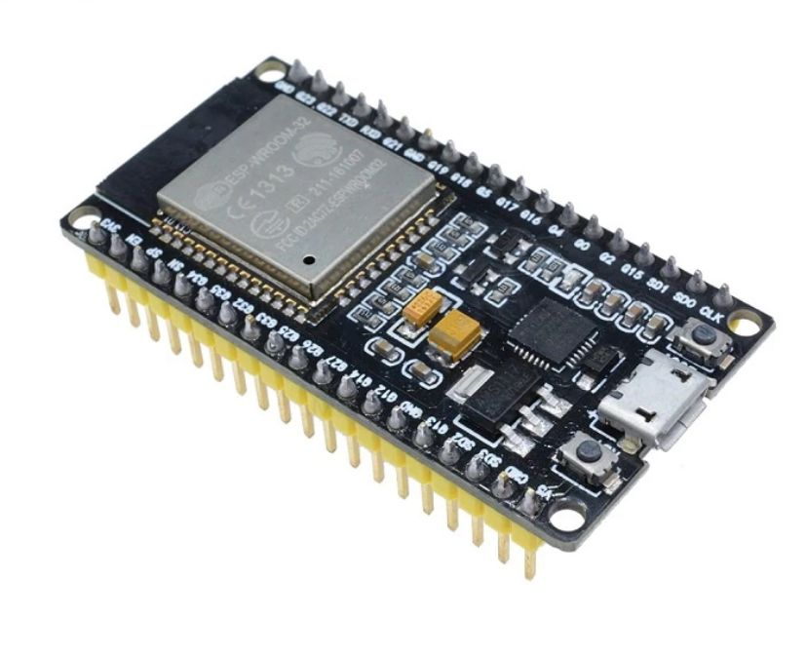
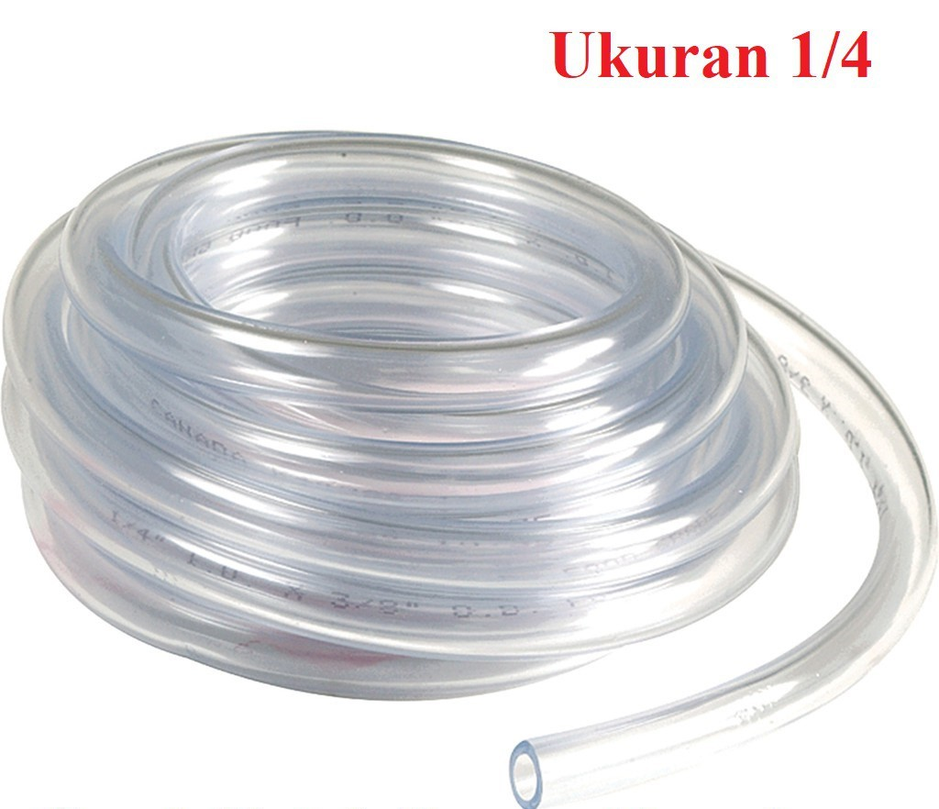
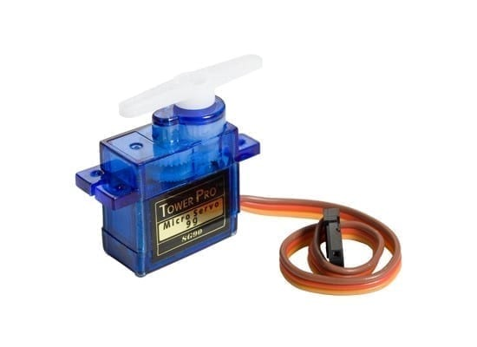
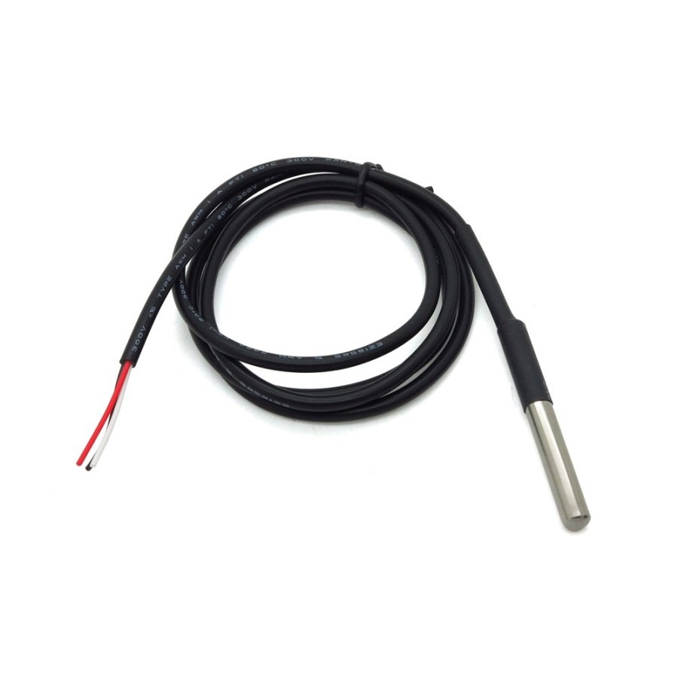
Alat Alat dan Fungsinya
Mikrokontroler WiFi dan Bluetooth yang dapat digunakan untuk mengontrol dan memonitor perangkat elektronik melalui jaringan nirkabel.
ESP32
Selang ¼ Inchi
Micro Servo
DS18B20
mengalirkan atau memindahkan cairan, seperti air, dari satu tempat ke tempat lain dalam sistem.
menggerakkan dan mengendalikan perangkat dengan presisi.
Sensor suhu digital yang dapat digunakan untuk mengukur suhu lingkungan.

Slide 6
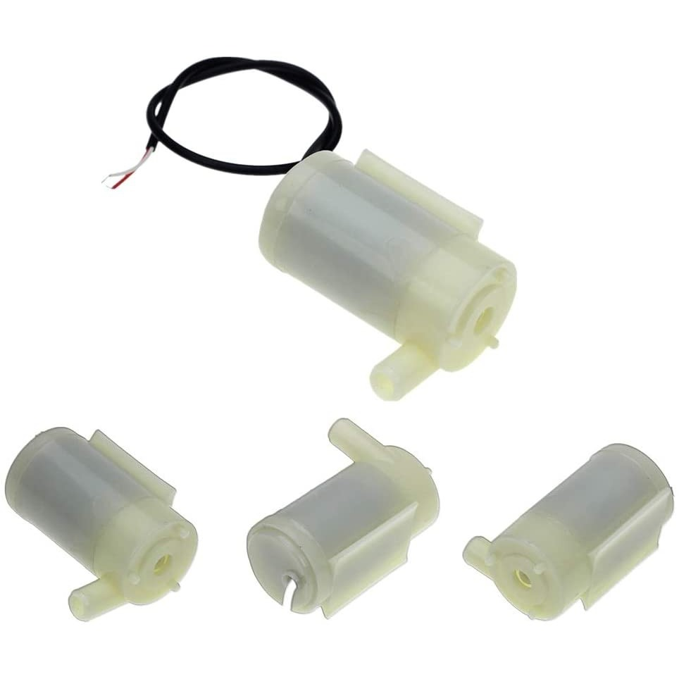
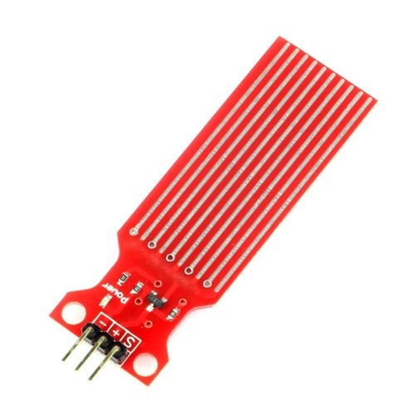
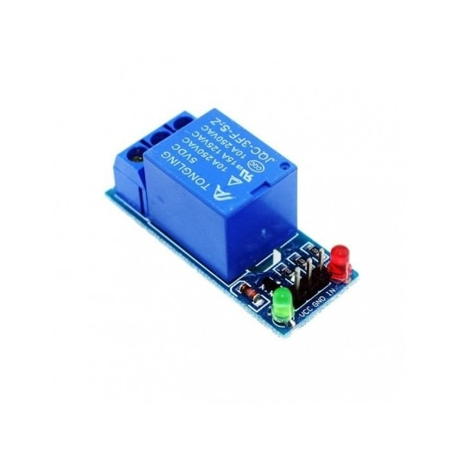
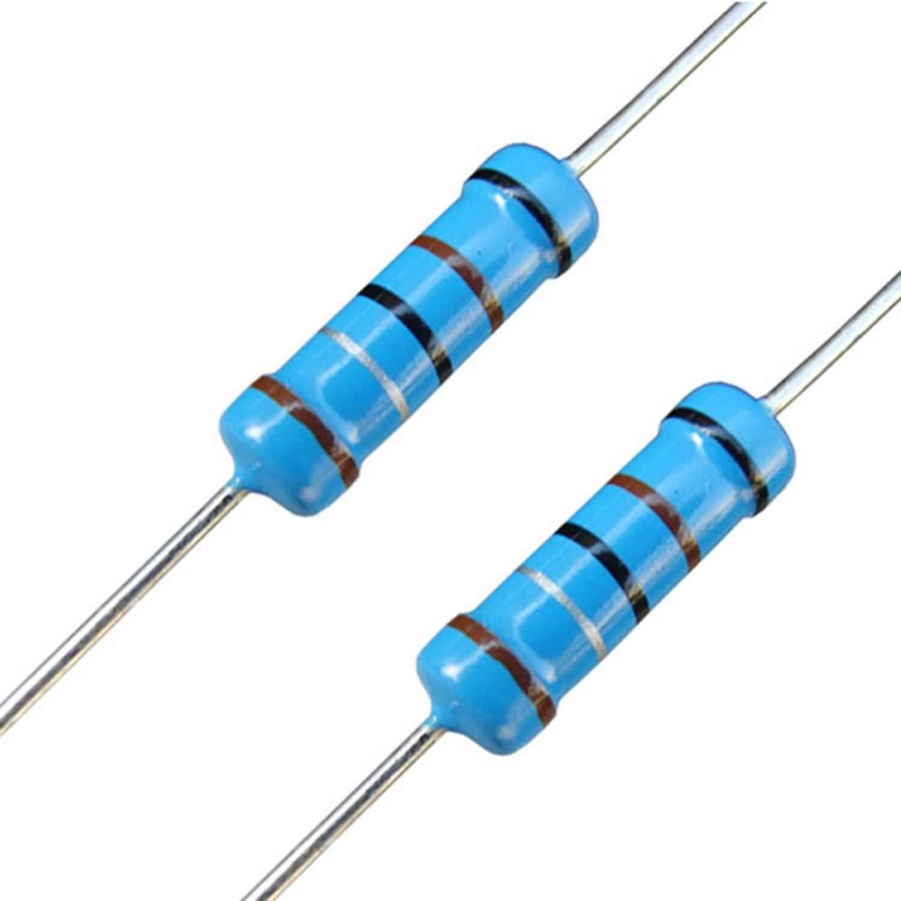
Alat Alat dan Fungsinya
Water Pump
Water Level Sensor
Relay
Resistor 2x1k
memompa air dari satu tempat ke tempat lain
Mengukur tingkat air dalam suatu wadah atau tangki. Dapat memberikan informasi apakah air sudah mencapai level tertentu atau belum.
Menyambung atau memutuskan aliran listrik pada sirkuit utama.
pembagi tegangan atau sebagai beban untuk mendapatkan nilai arus tertentu

Slide 7
Timeline
Brainstorming
1
2
Program Development
Connect to Database
3
4
Assembly of Equipment

Slide 8
Terima Kasih

